Slide 1
Kunnskap om naturmangfold – hva og hvordan
Toril Grønningsæter, 9. oktober 2025, Plan- og byggesakskonferansen 2025 for Troms og Finnmark

Slide 2

Kommunens nøkkelrolle i naturforvaltningen
Forvalter over 83 % av landet gjennom pbl
Skal ivareta lokale mål og hensyn innenfor rammene av nasjonale føringer
Skal avveie og ta kunnskapsbaserte beslutninger
Politisk vilje er avgjørende for gode beslutninger for naturen
Foto: Toril Grønningsæter
Notes:
I stortingsmelding om natur et mål om at vi skal redusere nedbygginga av viktig natur, og kommunene som planmyndighet har en nøkkelrolle i arbeidet med å nå målet.
Gjennom arealplanlegging etter plan- og bygningsloven skal kommunen legge til rette for næringsutvikling, skape gode lokalmiljø og tettsteder, ivareta jordvernhensyn, legge til rette for friluftsliv, tilpasse samfunnet til klimaendringene og samtidig ta vare på naturmangfoldet.
Kommunen som planmyndighet må avveie hensynet til klima- og natur opp mot andre samfunnshensyn, men det skal skje innenfor rammene fastsatt i nasjonale og regionale føringer og planer.
Skal vi nå målene om å redusere nedbyggingen av viktig natur kreves politisk vilje og handling på kommunalt nivå, men også regionalt og nasjonalt.

Slide 3
Tydelige føringer om å ivareta natur
Nasjonale forventninger til regional og kommunal planlegging:
53. Viktig naturmangfold, jordbruksareal, vannmiljø, friluftslivsområder, overordnet grønnstruktur, kulturmiljø og landskap kartlegges og sikres i planleggingen. Samlede virkninger av eksisterende og planlagt arealbruk vektlegges
SPR Arealbruk og mobilitet:
3.10 Klima, naturmangfold og friluftsliv: Det skal tas hensyn til viktige arealer for friluftsliv og naturmangfold, samt karbonrike arealer, slik at disse arealenes kvalitet og evne til økosystemtjenester, karbonlagring og klimatilpasning opprettholdes. …
Notes:
I tillegg til de nasjonale miljømålene og målet i stortingsmelding om å redusere nedbyggingen av særlig viktige naturarealer, så er det gjennom ulike styringsdokumenter gitt konkrete føringer for hvordan kommunen og regionale og statlige aktører skal ivareta naturmangfold i arealforvaltningen.
Forventningspunkt 53 i nasjonale forventninger til regional og kommunal planlegging sier at viktig naturmangfold skal sammen med andre utvalgte tema kartlegges og sikres i planleggingen.
Siste setning om at samlede virkninger av eksisterende og planlagt arealbruk skal vektlegges er også helt sentralt skal vi klare å ta være på mangfoldet av natur.
De nye statlige planretningslinjene for arealbruk og mobilitet år sier at Det skal tas hensyn til viktige arealer for friluftsliv og naturmangfold, samt karbonrike arealer, slik at disse arealenes kvalitet og evne til økosystemtjenester, karbonlagring og klimatilpasning opprettholdes.
Dette gir tydelige føringer til kommunene om at naturen er et viktig hensyn i arealplanleggingen.

Slide 4
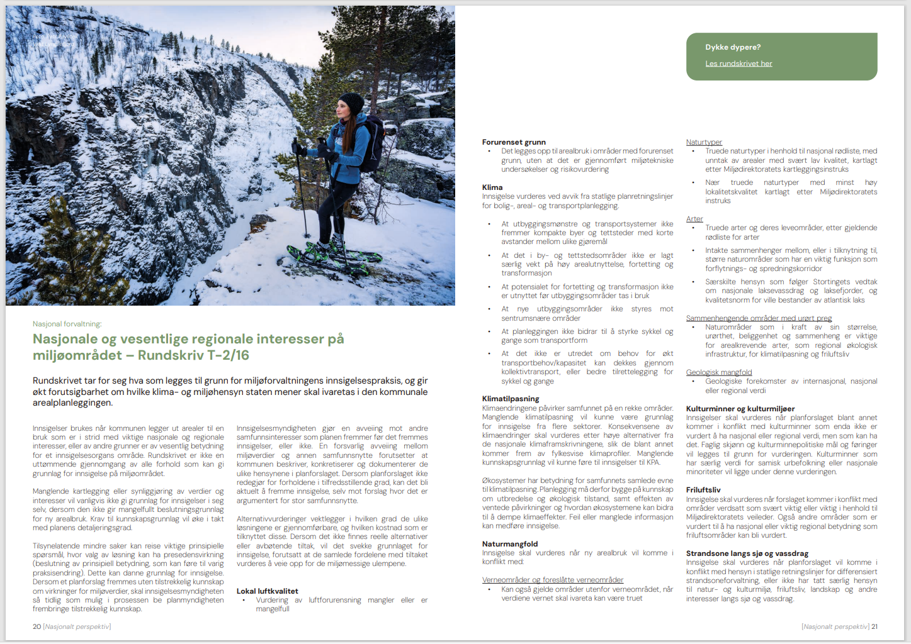
T-2/16 definerer hva som er viktig natur
Samtidig er det viktig at kommunene merker seg hvilke klima- og miljøinteresser som er av nasjonal og vesentlig regional interesse. De må være seg bevisst ansvaret de har for å ta vare på disse fellesgodene i arealbruken lokalt, sier klima- og miljøministeren.
(fra KLDs nyhetsmeldingen om T-2/16)
Fra Nordreisa kommunes dokument Arealstatus
Notes:
Begrepet viktig natur brukes både i nasjonale forventinger og i de statlige planretningslinjene. Men hva mener vi med det?
Stortingsmelding om natur sier at viktig natur er naturen som omtales i rundskriv T-2/16 fra Klima- og miljødepartementet. Jeg håper dere kjenner til rundskrivet som klargjør hvilke miljøinteresser som vurderes å være av nasjonal eller vesentlig regional betydning, og som Staten mener skal ivaretas i kommunal og regional arealplanlegging.
Rundskrivet legges til grunn for miljøforvaltningens innsigelsespraksis og skal bidra til økt forutsigbarhet for kommunal planlegging.
Så det her er et viktig dokument alle som jobber med arealforvaltning bør kjenne til., og klima- og miljøministeren har pekt på kommunene har et ansvar for disse fellesgodene som klima- og miljøinteressene faktisk er.

Slide 5
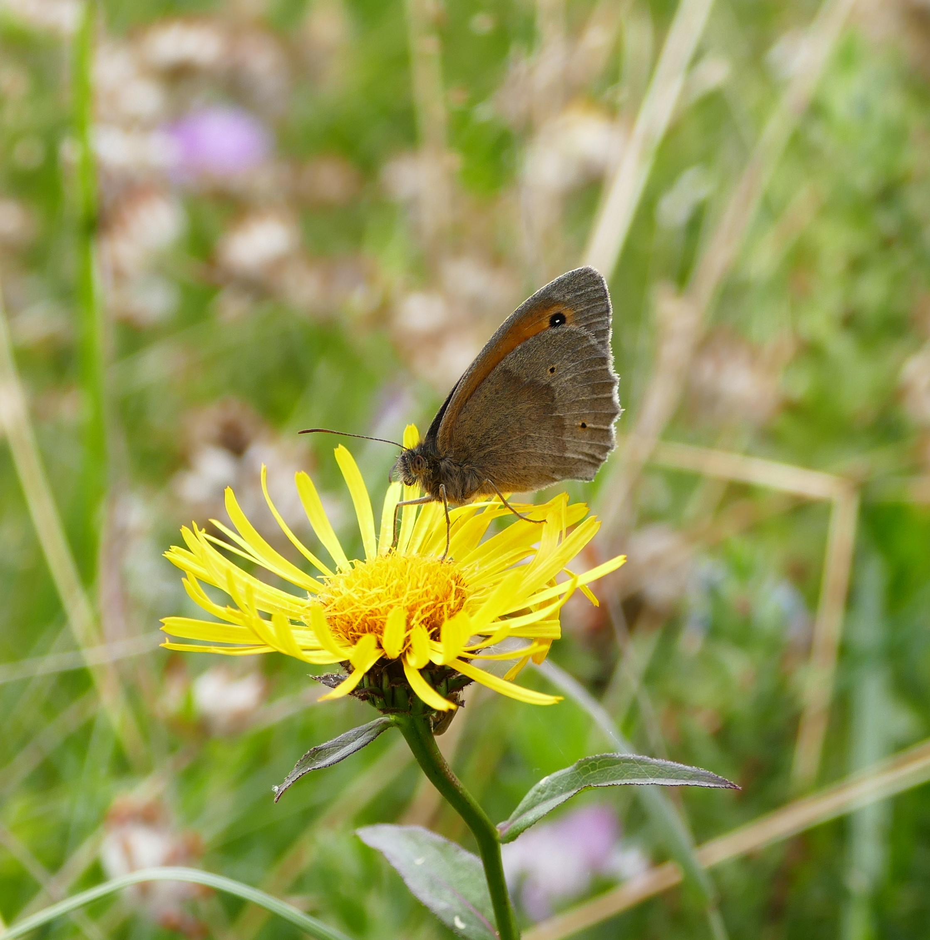
Hvilke naturmangfoldtema inngår i T-2/16?
Verneområder
Naturtyper
Arter og økologiske funksjonsområder
Sammenhengende naturområder med urørt preg
Geologisk mangfold
Foto: Toril Grønningsæter
Notes:
Rundskrivet omfatter områder som er vernet eller båndlagt etter naturmangfoldloven, nærmere definerte naturtyper og arter, sammenhengende naturområder med urørt preg og geologisk mangfold ut fra gitte kriterier.
Så er det viktig å nevne at selv om ikke all natur er omtalt her og dermed vurdert til å være av nasjonal eller vesentlig regional interesse, så kan den ha både lokal og regional verdi, og kan i tillegg være viktig for å binde sammen naturområder.

Slide 6
Naturmangfoldloven som hjelpemiddel
Notes:
I de første årene etter naturmangfoldloven ble vedtatt i 2009 var det stort fokus på at vi måtte bruke prinsippene for offentlig beslutningstaking aktivt i vår saksbehandling. Over tid ser vi at det på alle nivå stadig oftere syndes mot kravet om å bruke prinsippene, og det er dumt. Det skal jeg komme tilbake til.

Slide 7
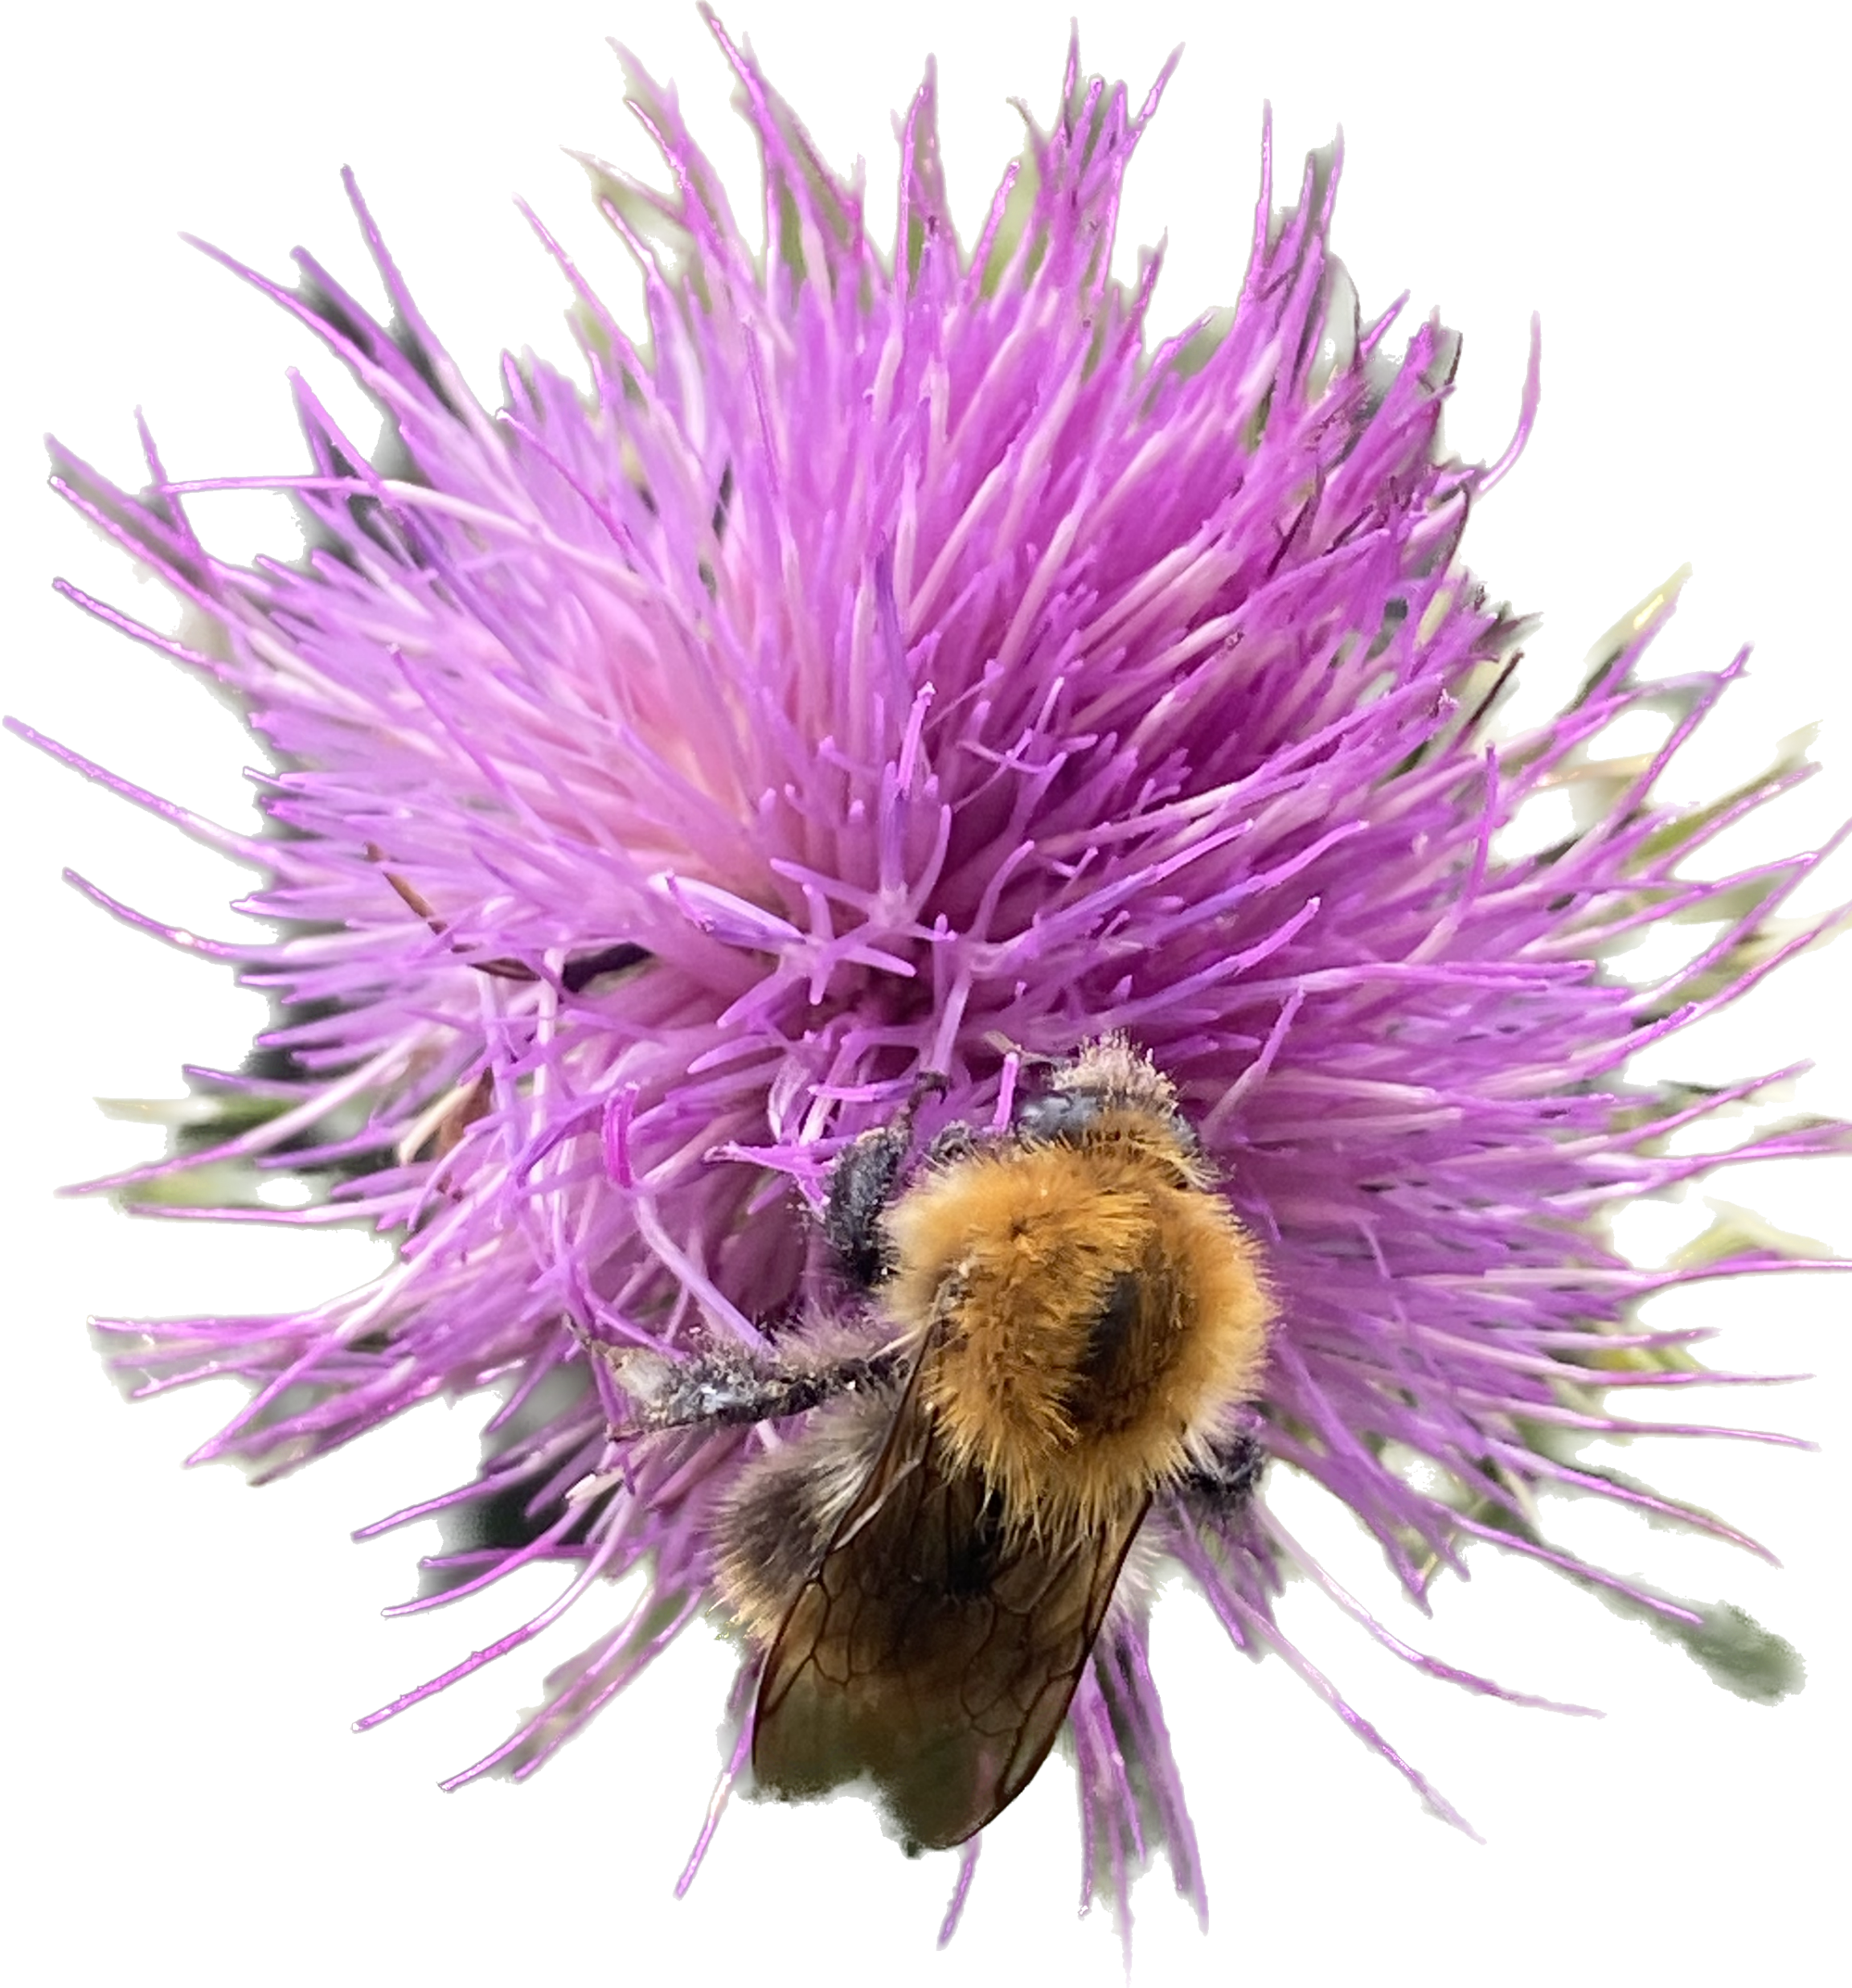
Godt kunnskapsgrunnlag er et lovkrav
Plan- og bygningsloven § 4-2 har krav om planbeskrivelse og KU
Forskrift om konsekvensutredning, kapittel 5 om innholdet i konsekvensutredningen
Naturmangfoldloven § 8 om kunnskapsgrunnlaget
Forvaltningsloven § 17 om forvaltningsorganets utrednings- og informasjonsplikt
Notes:
Men først, som jeg også sa i fjor, godt kunnskapsgrunnlag er et lovkrav
Alle forslag til arealplaner etter plan- og bygningsloven skal ved offentlig ettersyn ha en planbeskrivelse som beskriver planens formål, hovedinnhold og virkninger
For noen planer og tiltak vil det i tillegg være krav om konsekvensutredning.
Kapittel 5 i forskrift om konsekvensutredninger stiller opp de konkrete kravene til innhold i en konsekvensutredning.
Naturmangfoldloven har krav om kunnskap ved beslutninger som berører naturmangfold.
Også forvaltningsloven har krav om utredningsplikt og si at saken skal være så godt opplyst som mulig før vedtak treffes.

Slide 8
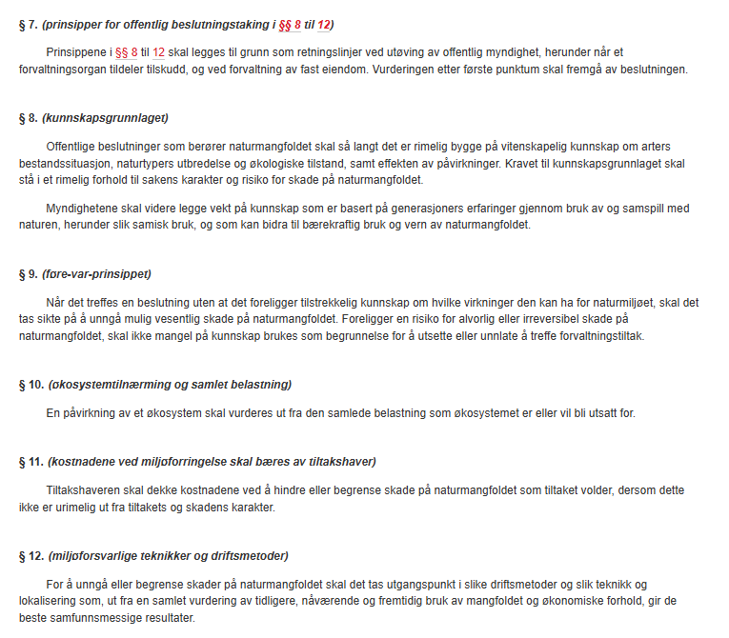
Naturmangfoldloven gir hjelp
Bruk prinsippene for å strukturere omtalen av naturmangfold
Kunnskap om nåværende status og påvirkning fra planlagt tiltak må omtales
Påvirkning vurderes i en større sammenheng
Veileder Naturmangfoldloven kapittel II (litt gammel)
Notes:
Prinsippene i kapittel 2 i naturmangfoldloven skal benyttes ved all offentlig beslutninger der natur blir berørt. Både ved vedtak av KPA, reguleringsplaner, dispensasjoner og byggetillatelser. Også ved vedtak etter sektorlover som forurensningsregelverket og landbruksregleverket og ved tildeling av tilskudd som kan påvirke natur.
Prinsippene bør ikke bli en tvangstrøye som trekkes på like før et beslutning skal fattes, men heller brukes som et hjelpemiddel til å få en god gjennomgang av kunnskapsgrunnlaget om naturmangfold, og konsekvenser av planen og tiltaket. Selv bruker jeg prinsippene til å oppsummere hvilken kunnskap jeg har om status for berørt naturmangfold og hvordan planen eller tiltaket påvirker naturmangfoldet, eller om kunnskapsgrunnlaget er svakt.
Jeg har hentet eksempler fra en innsigelsessak vi ga tilråding til, der våre, KLDs og KDDs vurderinger etter prinsippene i stor grad var sammenfallende.

Slide 9
Eksempel § 8- og 9-vurdering
Miljødirektoratet mener at det foreligger et godt kunnskapsgrunnlag, jf. naturmangfoldloven § 8, om hubro i dette området og konsekvenser av eventuell utbygging på hubroens bruk av området. Kartlegging av hubro er krevende siden den er sky og nattaktiv. Mer detaljert kunnskap om hubroens bruk av Si-10 ville krevd bruk av radiosender på hubroen. Dette er Mattilsynet negativ til, og det er ikke gitt tillatelser til bruk av radiosender på hubro de senere år. Eksakt kunnskap om hubroens bruk av området er derfor vanskelig å framskaffe, og vi mener derfor at føre-var-prinsippet i naturmangfoldloven § 9 må tillegges noe vekt.
Notes:
Ikke meningen at dere må lese hele teksten nå. Jeg har tatt bort kommunenavn, fylket og navnet på hubroterritoriet i eksempelet.
Det var statsforvalteren som hadde innsigelse til flere byggeområder for fritidsbebyggelse, fordi disse ville bli liggende innen et hubroterritorium. Hubroen er sterkt truet og et godt hubroterritorium kan bli brukt i flere generasjoner.
I denne saken er det laget flere rapporter om områdets betydning for hubro og de konkluderer med at en videre utbygging av fritidsbebyggelse i det aktuelle området vil forringe funksjonsområdet til hubroen i så stor grad at territoriet kan få redusert hekkesuksess.
Derfor vurdere vi at vi har god kunnskap både om status og om konsekvenser for naturmangold, jf. § 8.
Hubroen er nattaktiv, og det er dermed krevende å kartlegge hvordan den bruker et område, ut over selve reirplassen. Derfor har vi ikke eksakt kunnskap, og mener at føre-var-prinsippet i naturmangfoldloven § 9 må tillegges noe vekt.
Det er ikke nok å bare ha kunnskap om naturmangfoldet slik det er i dag. Hensikten med prinsippene og en utredning er å si hvordan naturen blir påvirket av den aktuelle planen eller tiltaket.

Slide 10
§ 10 om samlet belastning
Rapportene viser til at hubrobestanden har hatt en negativ bestandsutvikling, og både nasjonalt, regionalt i «fylket» og lokalt i «kommune» er hubroen utsatt for en stor samlet belastning, jf. naturmangfoldloven § 10. Rapportene omtalt over konkluderer med at belastningen for hubroterritorium XX allerede er så stor at en ytterligere nedbygging kan medføre at området ikke vil være stort nok til å fostre opp unger. En ytterligere bestandsnedgang i kommunen og fylket vil kunne gjøre det vanskeligere å nå bestandsmålene fastsatt i naturmangfoldloven § 5.
Notes:
§ 10 sier at en påvirkning av et økosystem skal vurderes ut fra den samlede belastning som økosystemet er eller vil bli utsatt for, og i veiledning til paragrafen står det at påvirkningen fra den aktuelle planen eller tiltaket må ses i sammenheng med andre effekter på det samme naturmangfoldet, som for eksempel andre utbyggingstiltak, at leveområder splittes, eller av forstyrrelser fra menneskelig aktivitet som ferdsel, støy og støv. Dette kan vurderes både i en lokal, regional og nasjonal sammenheng, der man ser på om den totale belastningen på arter, naturtyper og økosystemer ikke overstiger tålegrensen i §§ 4 og 5 om forvaltningsmål for økosystemer, naturtyper og arter.
Mange synes med rette at dette er vanskelige vurderinger, men der det er gjennomført konsekvensutredning bør disse vurderinger være en del av utredningen. I vår håndbok om konsekvensutredninger, M-1941, gir vi noe veiledning på dette.
I eksempelsaken så vi at hubrobestanden har hatt en negativ utvikling både lokalt, regionalt og nasjonalt, og at en ytterligere bestandsnedgang i kommunen og fylket vil kunne gjøre det vanskeligere å nå bestandsmålene fastsatt i naturmangfoldloven § 5.

Slide 11
§ 12 miljøforsvarlige teknikker og driftsmetoder
Klima- og miljødepartementet har forståelse for at kommune ønsker fritidsboliger som bidrar til verdiskapning og næringslivet lokalt. Etter vår vurdering kan imidlertid ikke utbyggers og kommunenes ønske om areal til fritidsboliger veie tyngre enn hensynet til et viktig territorium for en sterkt truet art i denne saken. Vi viser også til en betydelig tomtereserve for fritidsboliger i kommunen. Disse områdene må vurderes tatt i bruk i stedet for områder i konflikt med miljøverdier av nasjonal og vesentlig regional betydning. Etter vår vurdering er lokalisering av nye byggeområder for fritidsbebyggelse i et viktig område for den sterkt truede hubroen ikke forenlig med naturmangfoldloven § 12. Vi viser også til den samlede høye belastningen på arten, jf. naturmangfoldloven § 10.
Notes:
Jeg hopper over § 11 og går til § 12 som jeg syns er nyttig når jeg skriver en uttalelse.
§ 12 sier at for å begrense skader på naturmangfold skal det tas utgangspunkt i driftsmetoder, teknikk og lokalisering som ut fra en samlet vurdering av tidligere, nåværende og fremtidig bruk av mangfoldet og økonomiske forhold, gir de beste samfunnsmessige resultater. Her er det aktuelt både å vurdere konsekvensene for naturmangfoldet og økonomiske forhold som samfunnsnytten av planen eller tiltaket.
I arealplansaker er det ofte dette med lokalisering som er aktuelt, og da blant annet alternativsvurderinger.
I hubrosaken så konkluderte både vi og departementene med at kommunen kunne oppnådd den sammen lokale nytten om byggeområdene ble lagt et annet sted. Vi la også stor vekt på at kommunen allerede hadde en planreserve på ca. 12 000 dekar til framtidig fritidsbebyggelse. Vi mente derfor at ytterligere bygging av fritidsboliger ikke avhenger av de tre byggeområdene som det er innsigelse til og at lokalisering av nye byggeområder for fritidsbebyggelse i et viktig område for den sterkt trua hubroen ikke er i samsvar med § 12.

Slide 12
Hvor finner vi kunnskapen?
Notes:
Så skal vi se litt på hvor vi finner eksisterende data om viktig natur.

Slide 13
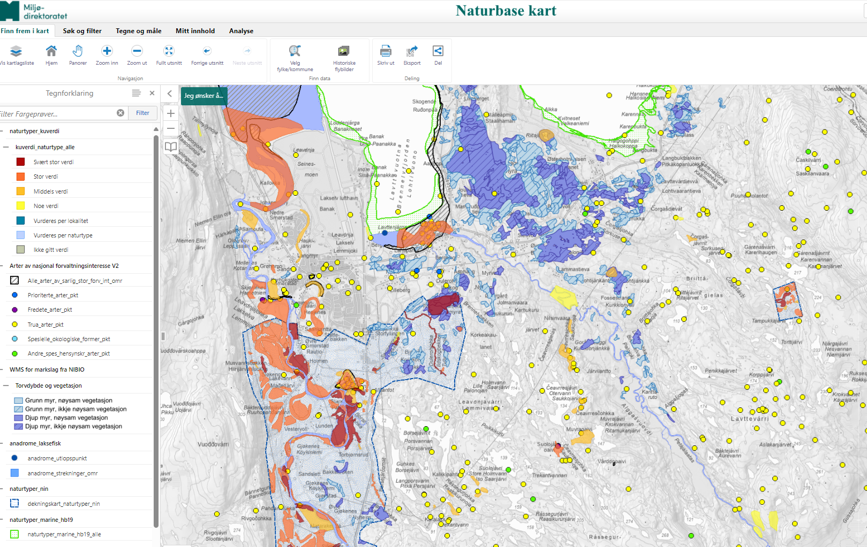
Kunnskapsgrunnlaget
Notes:
Miljødirektoratet fremskaffer selv kunnskap om natur og samler inn miljødata som andre har framskaffet. Vi har et særlig ansvar for å bygge opp kunnskapsgrunnlaget om naturmangfold som definert til å være av nasjonal og regional interesse.
Miljødata som vi får kartlagt og registrert publiseres gjennom ulike innsynsløsninger og er tilgjengelig for nedlastning for alle kommuner via våre tjenester og geonorge.
Naturbase er vår mest brukte innsynsløsning og inneholder miljødata rettet spesielt mot arealforvaltning.
Vi skal etterpå se mer på hva som ligger i naturbase.

Slide 14
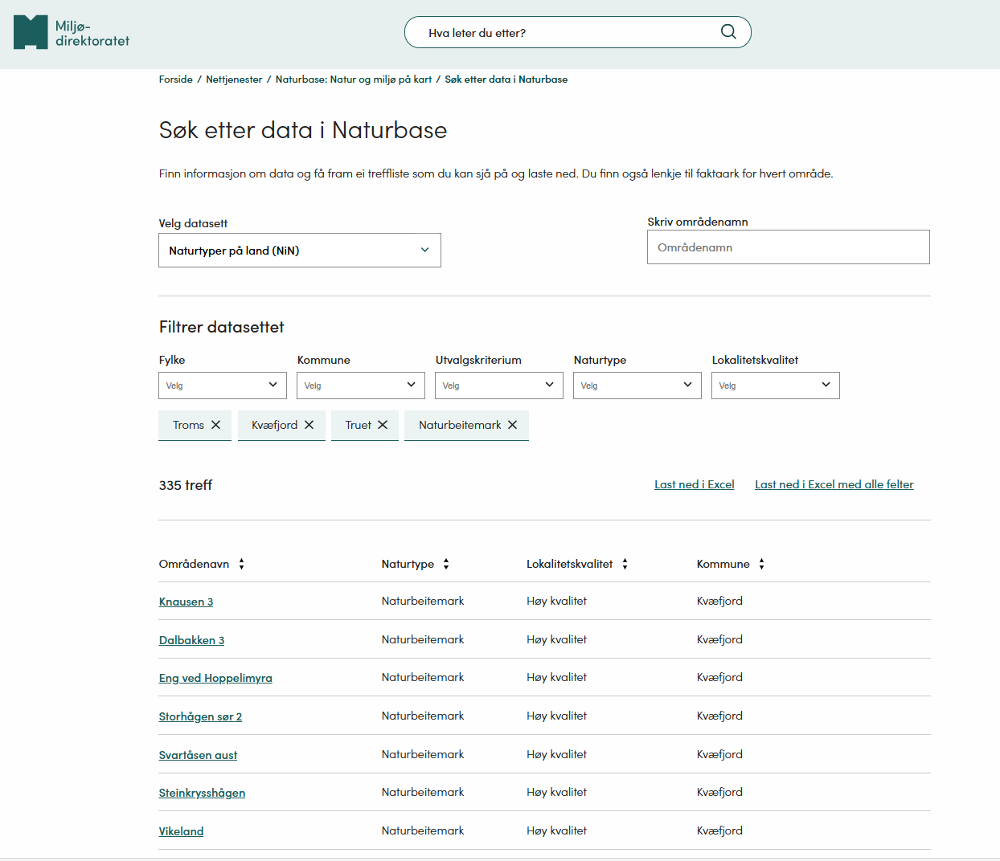
Notes:
Vi har også en funksjon som heter søk etter data i naturbase. Der kan du blant annet søke på hvor mange forekomster det finnes av en bestemt naturtype i din kommune, i fylket og nasjonalt. Det kan være nyttig når du skal vurdere samlet belastning etter nml § 10.
Eksempelet her viser at det i Kvæfjord kommune er 335 lokaliteter med naturbeitemark kartlagt etter Miljødirektoratets instruks, og av disse har 22 svært høy lokalitetskvalitet.

Slide 15
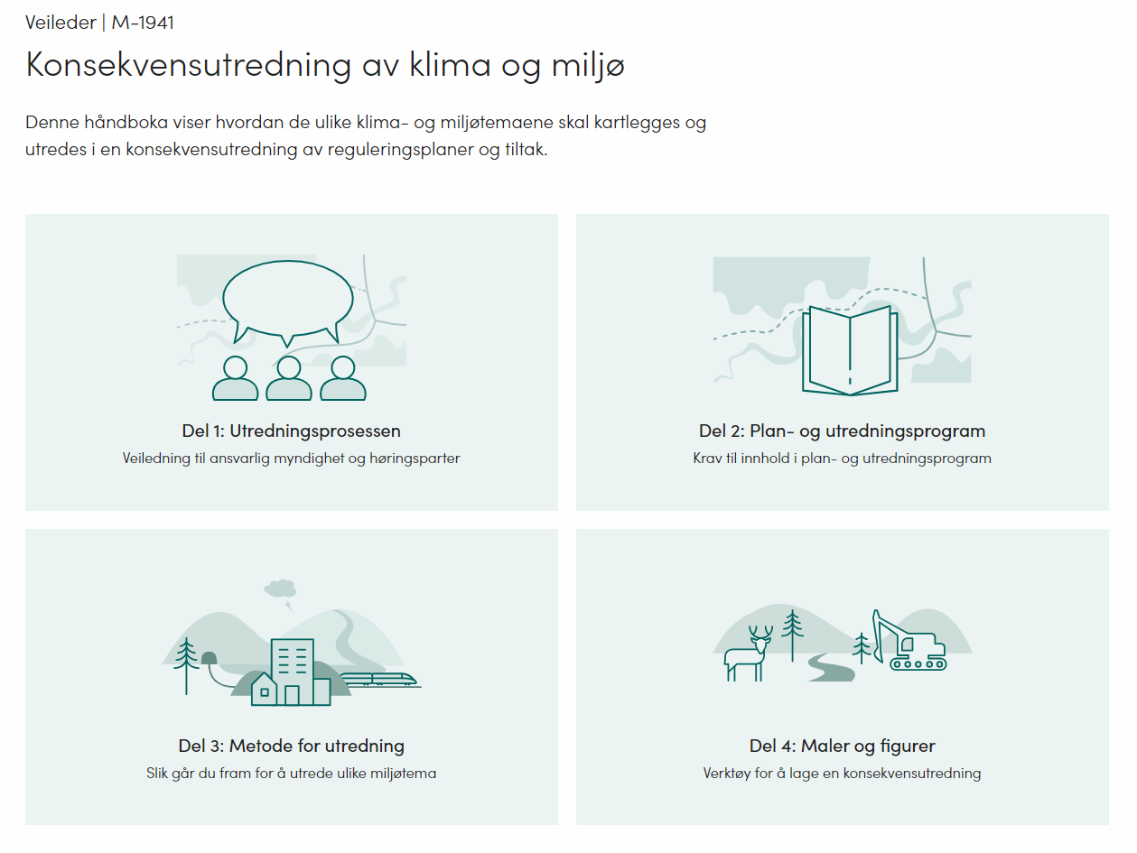
Veiledning til å lage plan- og utredningsprogram
Lag en god «bestilling» til kartlegging og utredning
Viktig for forutsigbarhet i prosessen
Kort informasjon om KU-prosessen
Når er det krav til KU?
Veiledning og sjekklister for myndighet og høringsparter
Anerkjent metodikk for klima- og miljøtema
Metode for kartlegging og utredning av alle våre fag
Trinn-for-trinn-veiledning til å gjennomføre utredning
Tabeller og figurer til bruk i en utredning
Mal for plan- og utredningsprogram
Maler for utredning av ulike fagtema
Notes:
Jeg vil anbefale å bruke Miljødirektoratet Håndbok M-1941 om konsekvensutredning av klima og miljøtema også når det ikke er krav om konsekvensutredning.
Den gir veiledning om hvor du finner eksisterende kunnskap om naturmangfold, og hvilke metoder som skal brukes om ny kunnskap må skaffes.
Den gir veiledning om verdsetting av naturmangfold og vurdering av påvirkning, som er nyttig blant annet i forbindelse med § 8 og 10-vurderingene etter naturmangfoldloven

Slide 16
Natursats – 2025
Tiltak | Antall | Sum
Kommunedelplan for naturmangfold | 32 | 12 440 000
Revisjon av tidligere vedtatt kommunedelplan | 3 | 2 500 000
Gjennomgang av eldre arealplaner/Planvask | 42 | 25 773 000
Lokale tiltak for å ivareta naturmangfold | 169 | 65 805 396
SUM |  | 106 518 396
Ny frist: Søk om tilskudd til naturprosjekter - miljodirektoratet.no 15. januar
Notes:
Det er ressurskrevende å bygge opp kunnskap om naturmangfold. Miljødirektoratet forvalter tilskuddsordningen Natursats.
I år hadde vi fire typer tiltak som kommuner og fylkeskommuner kunne søkes tilskudd til, og til sammen ble det gitt tilsagn om over 100 millioner til kommuner og fylkeskommuner.
Lokale tiltak for å ivareta naturmangfold inkluderer blant annet tilskudd til kartlegging av naturmangold.
Og merk: 15. januar blir samlet søknadsfrist for fem ulike tilskuddsordninger for å ta vare på natur, inkludert natursats.

Slide 17
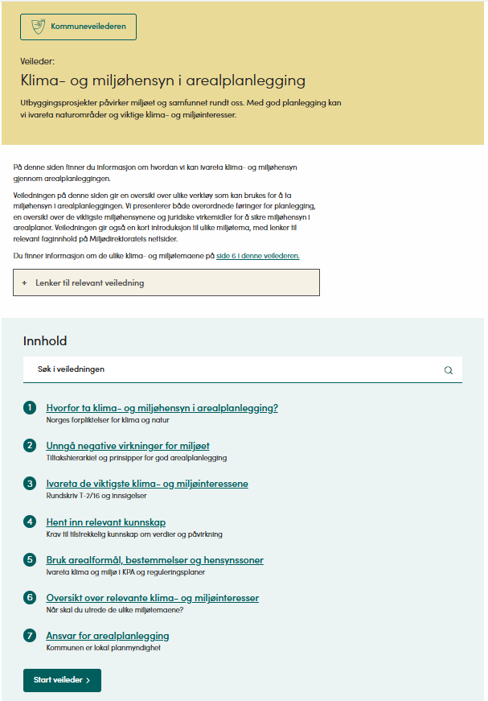
Kunnskapsarena for klima og natur for planleggere i kommunene – miljodirektoratet.no
Konsekvensutredning av klima og miljø | KU veileder - miljodirektoratet.no
Veileder: Hvordan ta hensyn til klima og natur i arealplanlegging? - miljodirektoratet.no
Miljøforvaltningens innsigelsespraksis - regjeringen.no
Kartlegging av naturtyper på land - miljodirektoratet.no
Kommunedelplaner for naturmangfold - miljodirektoratet.no
Notes:
Til sist så har jeg lagt inn lenker til flere veiledere og dokumenter som jeg har nevnt i dag, samt andre som kan være relevant i arbeidet med naturmangfold.

Slide 18
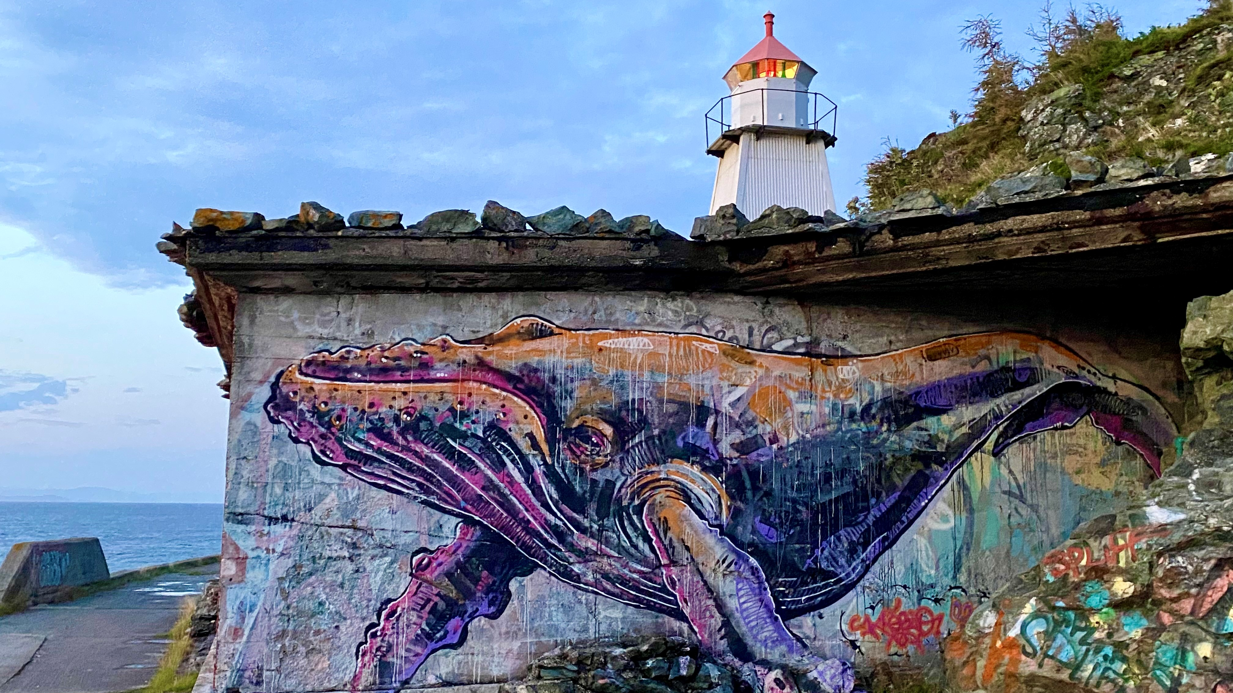
Takk for meg

